Slide 2
Изменения ФГОС до 2022 года
Больше патриотизма
Применение знаний
на практике
Усвоение знаний
Развитие УУД
Системно-деятельностный подход в обучении =
Усвоение материала через деятельность!!!

Slide 3
Приказ Министерства Просвещения РФ №732 от 12.08.2022
Утвердить прилагаемые ИЗМЕНЕНИЯ, которые вносятся В ФЕДЕРАЛЬНЫЙ ГОСУДАРСТВЕННЫЙ ОБРАЗОВАТЕЛЬНЫЙ СТАНДАРТ СРЕДНЕГО ОБЩЕГО ОБРАЗОВАНИЯ, утвержденный приказом Министерства образования и науки Российской Федерации от 17 мая 2012 г. № 413 (зарегистрирован Министерством юстиции Российской Федерации 7 июня 2012 г., регистрационный № 24480), с изменениями, внесенными приказами Министерства образования и науки Российской Федерации от 29 декабря 2014 г. № 1645 (зарегистрирован Министерством юстиции Российской Федерации 9 февраля 2015 г., регистрационный № 35953), от 31 декабря 2015 г. № 1578 (зарегистрирован Министерством юстиции Российской Федерации 9 февраля 2016 г., регистрационный № 41020) и от 29 июня 2017 г. № 613 (зарегистрирован Министерством юстиции Российской Федерации 26 июля 2017 г., регистрационный № 47532) и приказами Министерства просвещения Российской Федерации от 24 сентября 2020 г. № 519 (зарегистрирован Министерством юстиции Российской Федерации 23 декабря 2020 г., регистрационный № 61749) и от 11 декабря 2020 г. № 712 (зарегистрирован Министерством юстиции Российской Федерации 25 декабря 2020 г., регистрационный № 61828).
Вступает в силу приказ с 1 сентября 2023г.

Slide 5
Тема семинара ФГОС СОО (10-11 класс): обновление содержания
Рассмотреть основные изменения в содержании ФГОС СОО;
Выяснить цель этих изменений
Начать подготовку по их реализации

Slide 6
Электронная информационно-образовательная среда (ЭИОС)

Slide 7
Общие требования к работе с ЭСО и продолжительность использования ЭСО на уроке (СП 2.4.3648-20)
1. Гимнастика для глаз.
2. Физкультминутка.
3. Продолжительность непрерывного использования экрана не более
- для 5 - 9-х классов - 15 минут.
4. Общая продолжительность использования ЭСО на уроке не более
- 5 - 9 класс - 30 минут,
- 10 - 11 классов - 35 минут.

Slide 8
Использование различных ЭСО в соответствии СанПин
Электронные средства обучения | Классы | на уроке, мин, не более | суммарно в день в школе, мин, не более | суммарно в день дома (включая досуговую деятельность), мин, не более
Интерактивная доска | 5-9 классы | 30 | 100 | -
 | 10-11 классы | 30 | 120 | -
Интерактивная панель | 5-6 классы | 20 | 80 | -
 | 7-11 классы | 25 | 100 | -
Персональный компьютер | 5-9 классы | 30 | 60 | 120
 | 10-11 классы | 35 | 70 | 170
Ноутбук | 5-9 классы | 30 | 60 | 120
 | 10-11 классы | 35 | 70 | 170
Планшет | 5-9 классы | 20 | 60 | 120
 | 10-11 классы | 20 | 80 | 150

Slide 9
1. Добавили требования к использованию электронной среды
Было | Стало
Материально-технические условия использования электронной ИОС должны соответствовать СанПиН и СП | Материально-технические условия использования электронной ИОС должны соответствовать СанПиН и СП. Использование электронной информационно-образовательной среды должно обеспечивать безопасность хранения информации, цифровых образовательных ресурсов.

Slide 10
Федеральный закон «Об образовании в РФ»
Часть 3.1 статьи 16
При реализации основных общеобразовательных программ и образовательных программ среднего профессионального образования с применением электронного обучения, дистанционных образовательных технологий, предусматривающих обработку персональных данных обучающихся, организация, осуществляющая образовательную деятельность, должна использовать государственные информационные системы, создаваемые, модернизируемые и эксплуатируемые для реализации указанных программ

Slide 12
2. Изменили требования к результатам освоения ООП СОО
Было | Стало
Содержание было похоже на стандарты прежних ФГОС второго поколения ООО (5-9 классы) | Содержание похоже на стандарты ФГОС третьего поколения ООО (5-9 классы)

Slide 13
Личностные результаты
ФГОС ООО 2021 | ФГОС СОО 2022
1. Гражданское воспитание. 2. Патриотическое воспитание. 3. Духовно-нравственное воспитание. 4. Эстетическое воспитание. 5. Физическое воспитание, формирование культуры здоровья и эмоционального благополучия. 6. Трудовое воспитание. 7. Экологическое воспитание, 8. Ценность научного познания. 9. Личностные результаты, обеспечивающие адаптацию обучающегося к изменяющимся условиям социальной и природной среды | Гражданское воспитание. 2. Патриотическое воспитание. 3. Духовно-нравственное воспитание. 4. Эстетическое воспитание. 5. Физическое воспитание. 6. Трудовое воспитание. 7. Экологическое воспитание. 8. Ценность научного познания.

Slide 14
Личностные результаты
ФГОС СОО 2012 | ФГОС СОО 2022
готовность и способность обучающихся к саморазвитию и личностному самоопределению, сформированность их мотивации к обучению и целенаправленной познавательной деятельности, системы значимых социальных и межличностных отношений, ценностно-смысловых установок, отражающих личностные и гражданские позиции в деятельности, антикоррупционное мировоззрение, правосознание, экологическую культуру, способность ставить цели и строить жизненные планы, способность к осознанию российской гражданской идентичности в поликультурном социуме. | осознание обучающимися российской гражданской идентичности; готовность к саморазвитию, самостоятельности и самоопределению; наличие мотивации к обучению и личностному развитию; целенаправленное развитие внутренней позиции личности на основе духовно-нравственных ценностей народов Российской Федерации, исторических и национально-культурных традиций, формирование системы значимых ценностно-смысловых установок, антикоррупционного мировоззрения, правосознания, экологической культуры, способности ставить цели и строить жизненные планы.

Slide 15
Метапредметные результаты
Познавательные действия – базовые логические, базовые исследовательские, работа с информацией.
Коммуникативные действия – общение, совместная деятельность.
Регулятивные действия – самоорганизация, самоконтроль, эмоциональный интеллект, принятие себя и других людей.

Slide 16
УУД «Самоорганизация»
самостоятельно осуществлять познавательную деятельность, выявлять проблемы, ставить и формулировать собственные задачи в образовательной деятельности и жизненных ситуациях;
самостоятельно составлять план решения проблемы с учетом имеющихся ресурсов, собственных возможностей и предпочтений;
давать оценку новым ситуациям;
расширять рамки учебного предмета на основе личных предпочтений;
делать осознанный выбор, аргументировать его, брать ответственность за решение;
оценивать приобретенный опыт;
способствовать формированию и проявлению широкой эрудиции в разных областях знаний, постоянно повышать свой образовательный и культурный уровень;

Slide 17
УУД «Эмоциональный интеллект»
сформированность:
- самосознания, включающего способность понимать свое эмоциональное состояние, видеть направления развития собственной эмоциональной сферы, быть уверенным в себе;
- саморегулирования, включающего самоконтроль, умение принимать ответственность за свое поведение, способность адаптироваться к эмоциональным изменениям и проявлять гибкость, быть открытым новому;
- внутренней мотивации, включающей стремление к достижению цели и успеху, оптимизм, инициативность, умение действовать, исходя из своих возможностей;
- эмпатии, включающей способность понимать эмоциональное состояние других, учитывать его при осуществлении коммуникации, способность к сочувствию и сопереживанию;
- социальных навыков, включающих способность выстраивать отношения с другими людьми, заботиться, проявлять интерес и разрешать конфликты;

Slide 18
Предметные результаты
ФГОС СОО 2012 | ФГОС СОО 2022
Пункт 9. Предметные результаты освоения интегрированных учебных предметов ориентированы на формирование целостных представлений о мире и общей культуры обучающихся путем освоения систематических научных знаний и способов действий на метапредметной основе. | Пункт 9. формулируются в деятельностной форме с усилением акцента на применение знаний и конкретных умений; • формулируются на основе документов стратегического планирования с учетом результатов проводимых на федеральном уровне процедур оценки качества образования (всероссийских проверочных работ, национальных исследований качества образования, международных сравнительных исследований); • определяют минимум содержания среднего общего образования, изучение которого гарантирует государство, построенного в логике изучения каждого учебного предмета.

Slide 19
Предметные результаты Русский язык
3) сформированность знаний о признаках текста, его структуре, видах информации в тексте; совершенствование умений понимать, анализировать и комментировать основную и дополнительную, явную и скрытую (подтекстовую) информацию текстов, воспринимаемых зрительно и (или) на слух; выявлять логико-смысловые отношения между предложениями в тексте; создавать тексты разных функционально-смысловых типов; тексты научного, публицистического, официально-делового стилей разных жанров (объем сочинения - не менее 150 слов);
4) совершенствование умений использовать разные виды чтения и аудирования, приемы информационно-смысловой переработки прочитанных и прослушанных текстов, включая гипертекст, графику, инфографику и другое (объем текста для чтения - 450-500 слов; объем прослушанного или прочитанного текста для пересказа от 250 до 300 слов); совершенствование умений создавать вторичные тексты (тезисы, аннотация, отзыв, рецензия и другое);

Slide 20
Предметные результаты Иностранный язык
говорение: … создавать устные связные монологические высказывания (описание/характеристика, повествование/сообщение) с изложением своего мнения и краткой аргументацией объемом 14-15 фраз в рамках отобранного тематического содержания речи; передавать основное содержание прочитанного/прослушанного текста с выражением своего отношения; устно представлять в объеме 14-15 фраз результаты выполненной проектной работы;
аудирование: воспринимать на слух и понимать звучащие до 2,5 минут аутентичные тексты, …;
смысловое чтение: читать про себя и понимать несложные аутентичные тексты разного вида, жанра и стиля объемом 600-800 слов, …;
письменная речь: … писать электронное сообщение личного характера объемом до 140 слов, соблюдая принятый речевой этикет; создавать письменные высказывания объемом до 180 слов с опорой на план, картинку, таблицу, графики, диаграммы, прочитанный/прослушанный текст; заполнять таблицу, кратко фиксируя содержание прочитанного/прослушанного текста или дополняя информацию в таблице; представлять результаты выполненной проектной работы объемом до 180 слов;

Slide 21
Изменения в предметных областях
Предметная область | Сейчас | Будет
Общественно-научные предметы (предыдущее название – «Общественные науки») | История (базовый и углубленный уровень) | История включая учебные курсы «История России» и «Всеобщая история» (базовый и углубленный уровень)
 | География (базовый и углубленный уровень) | География (базовый и углубленный уровень)
 | Обществознание (базовый уровень) | Обществознание (базовый и углубленный уровень)
 | Экономика (базовый и углубленный уровень) | –
 | Право (базовый и углубленный уровень) | –
 | Россия в мире (базовый уровень) | –
Естественно-научные предметы (предыдущее название – «Естественные науки») | Физика (базовый и углубленный уровень) | Физика (базовый и углубленный уровень)
 | Химия (базовый и углубленный уровень) | Химия (базовый и углубленный уровень)
 | Биология (базовый и углубленный уровень) | Биология (базовый и углубленный уровень)
 | Астрономия | –
 | Естествознание | –

Slide 22
Предметные области и предметы по ФГОС СОО
Предметная область | Сейчас | Будет
Физическая культура, экология и основы безопасности жизнедеятельности | Физическая культура (базовый уровень) | Физическая культура (базовый уровень)
 | Основы безопасности жизнедеятельности (базовый уровень) | Основы безопасности жизнедеятельности (базовый уровень)
 | Экология (базовый уровень) | –

Slide 23
Предметные области и предметы по ФГОС СОО
Предметная область | Сейчас | Будет
Математика и информатика | Математика включая алгебру и начала математического анализа, геометрию (базовый и углубленный уровень) | Математика включая курсы «Алгебра и начала математического анализа», «Геометрия», «Вероятность и статистика») (базовый и углубленный уровень)
 | Информатика (базовый и углубленный уровень) | Информатика (базовый и углубленный уровень)
Общественно-научные предметы (предыдущее название – «Общественные науки») | История (базовый и углубленный уровень) | История включая учебные курсы «История России» и «Всеобщая история» (базовый и углубленный уровень)

Slide 24
Перечень обязательных предметов для изучения
Сейчас Будет
1. Русский язык 2. Литература 3. Иностранный язык 4. Математика 5. История (или предмет «Россия в мире») 6. Физкультура 7. ОБЖ 8. Астрономия | 1. Русский язык 2. Литература 3. Иностранный язык 4. Математика 5. История (или предмет «Россия в мире») 6. Физкультура 7. ОБЖ 8. Информатика 9. Физика 10. Химия 11. Биология 11. География 12. Обществознание 13. География

Slide 25
Учебные предметы для углублённого изучения в новой редакции ФГОС СОО
Профили обучения:
Естественнонаучный
Гуманитарный
Социально-экономический
Технологический
Универсальный
Литература
Первый иностранный язык
Математика
Информатика
История
География
Обществознание
Физика
Химия
Биология

Slide 26
Общий объём учебных занятий
Границы аудиторной нагрузки | ФГОС СОО в предыдущей редакции | ФГОС СОО в новой редакции
Минимум | 2170 | 2170
Максимум | 2590 | 2516

Slide 27
ФГОС СОО (10-11 класс): обновление содержания
Рассмотреть основные изменения в содержании ФГОС СОО;
2. Выяснить цель этих изменений
3. Начать подготовку по их реализации

Slide 28
Цель введения обновлённых ФГОС СОО
Конкретизация предметных результатов
Обеспечение преемственности уровней начального общего, основного общего и среднего общего образования

Slide 29
Приказ Минпросвещения России № 992 от 16.11.22г. «Об утверждении ФОП НОО»
Приказ Минпросвещения России № 993 от 16.11.22г. «Об утверждении ФОП ООО»
Приказ Минпросвещения России № 1014 от 23.11.22г. «Об утверждении ФОП СОО»
Приказ Минпросвещения России № 1028 от 25.11.22г. «Об утверждении ФОП ДО»
Последние (крайние) изменения

Slide 30
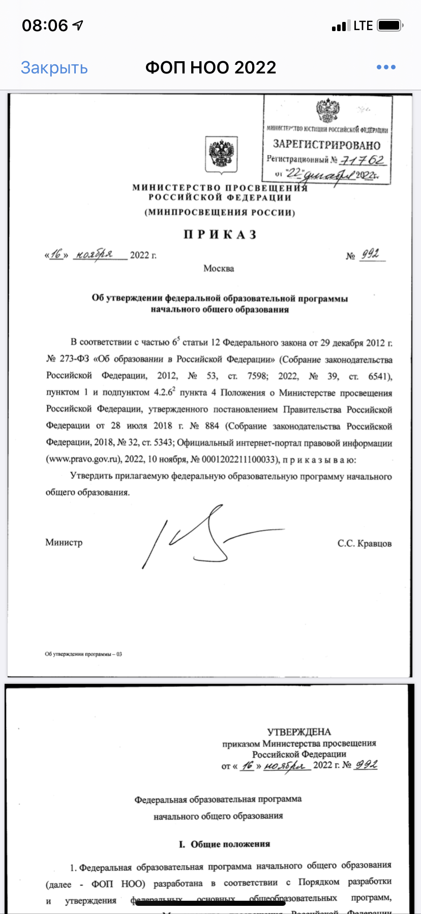
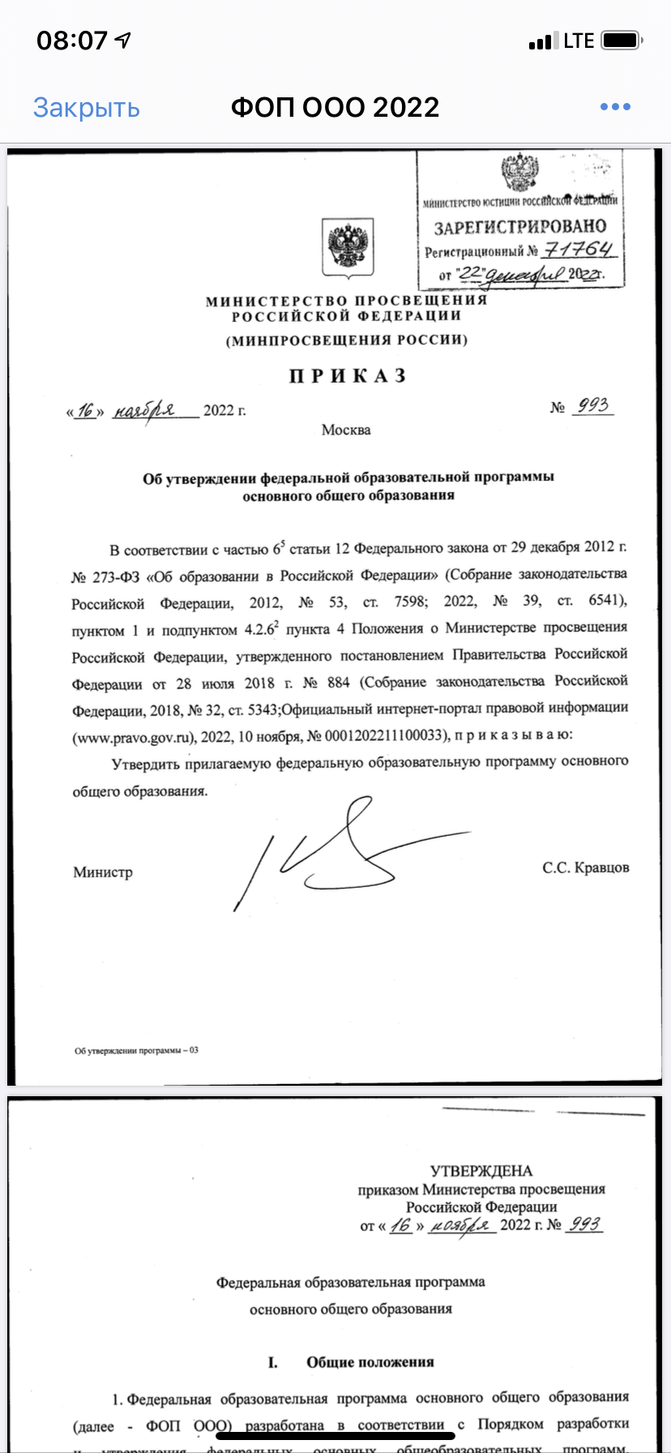
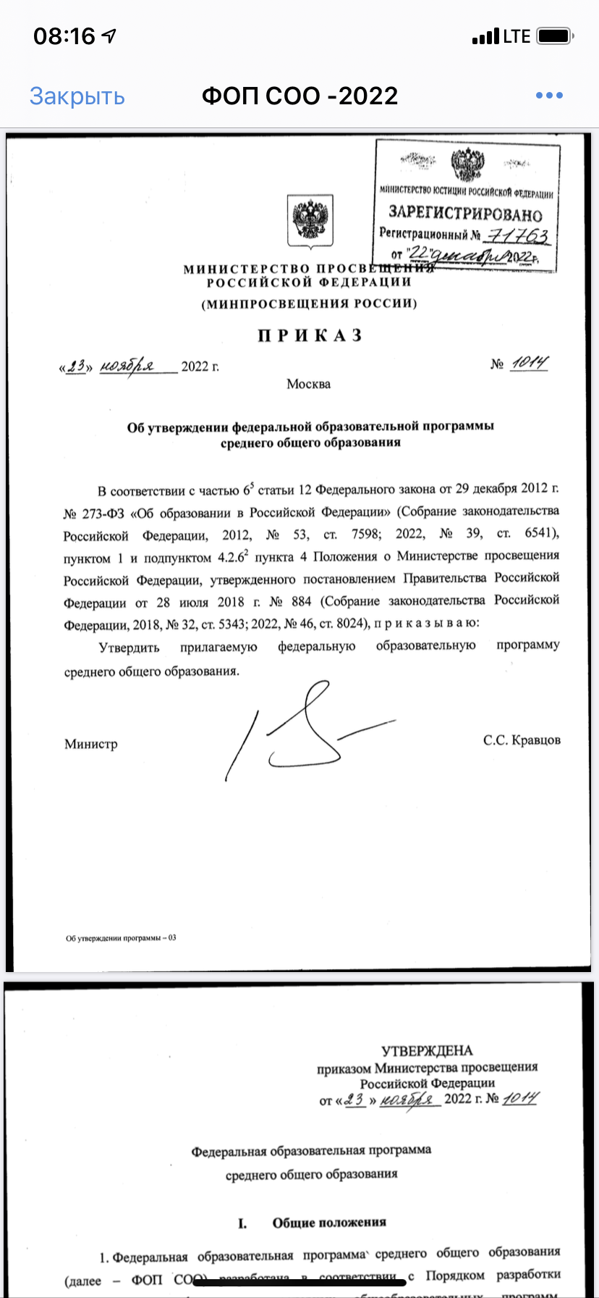

Slide 31
ФОП или ФООП?
Закон об образовании в РФ
Приказы Минпросвещения
ФООП
Федеральные основные образовательные программы
ФОП
Федеральная образовательная программа

Slide 32
Цель внедрения ФОП (ФООП)
- создание единого образовательного пространства во всей стране

Slide 33
Учебно-методическая документация ФОП
федеральные учебные планы;
федеральный план внеурочной деятельности;
федеральный календарный учебный график;
федеральный календарный план воспитательной работы;
федеральная рабочая программа воспитания;
федеральные рабочие программы учебных предметов;
программа формирования УУД;
программа коррекционной работы.

Slide 34
Предметы, обязательные для применения ФОП на базовом уровне
«Русский язык»
«Литература»
«История»
«Обществознание» (5-9 класс)
«География»
«Основы безопасности жизнедеятельности» ( 2 варианта изучения в 10-11 классах)

Slide 35
Календарно-тематическое планирование
Воспитательная деятельность учителя на уроках по предмету «__________» предполагает следующее: общее для всех с учётом специфики предмета
№ урока | Тема | ЭОР в соответствии с перечнем, допущенным к использованию | Воспитательное содержание дидактического материала в соответствии с Программой воспитания УКК

Slide 36
На основе Примерной рабочей программы
5 класс
корректируем календарно-тематического планирование;
6-7 классы
продолжаем календарно-тематического планирование по предметам, изучаемым с 5-го класса;
составляем заново программы по предметам физика, алгебра, геометрия, вероятность и статистика по Примерным программам обновлённых ФГОС;
10 класс
- составляем заново программы по всем предметам, в том числе по обществознанию.

Slide 37
Документы для составления программ
Примерная или федеральная рабочая программа.
2. Федеральный перечень учебников, допущенных к использованию (приказ Минпросвещения РФ от 21.09.2022 № 858) – Приложение 1.
3. Федеральный перечень электронных образовательных ресурсов, допущенных к использованию (Приказ Минпросвещения РФ от 2.08.2022 г. № 653).
4. Воспитательная программа Удмуртского кадетского корпуса (общее для всех с учётом специфики предмета + материал с педсовета «Темы классных часов по месяцам»)

Slide 38
ПРОСЬБА
ДО 25 МАЯ 2023г.
СДАТЬ
КАЛЕНДАРНО-ТЕМАТИЧЕСКОЕ ПЛАНИРОВАНИЕ
В УЧЕБНУЮ ЧАСТЬ

Slide 39
Задачи семинара
Рассмотрели основные изменения в содержании ФГОС СОО.
Выяснили цель этих изменений.
? Начали подготовку по их реализации …

